Slide 1

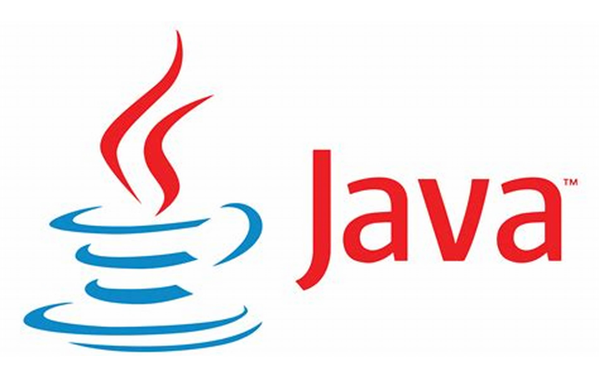
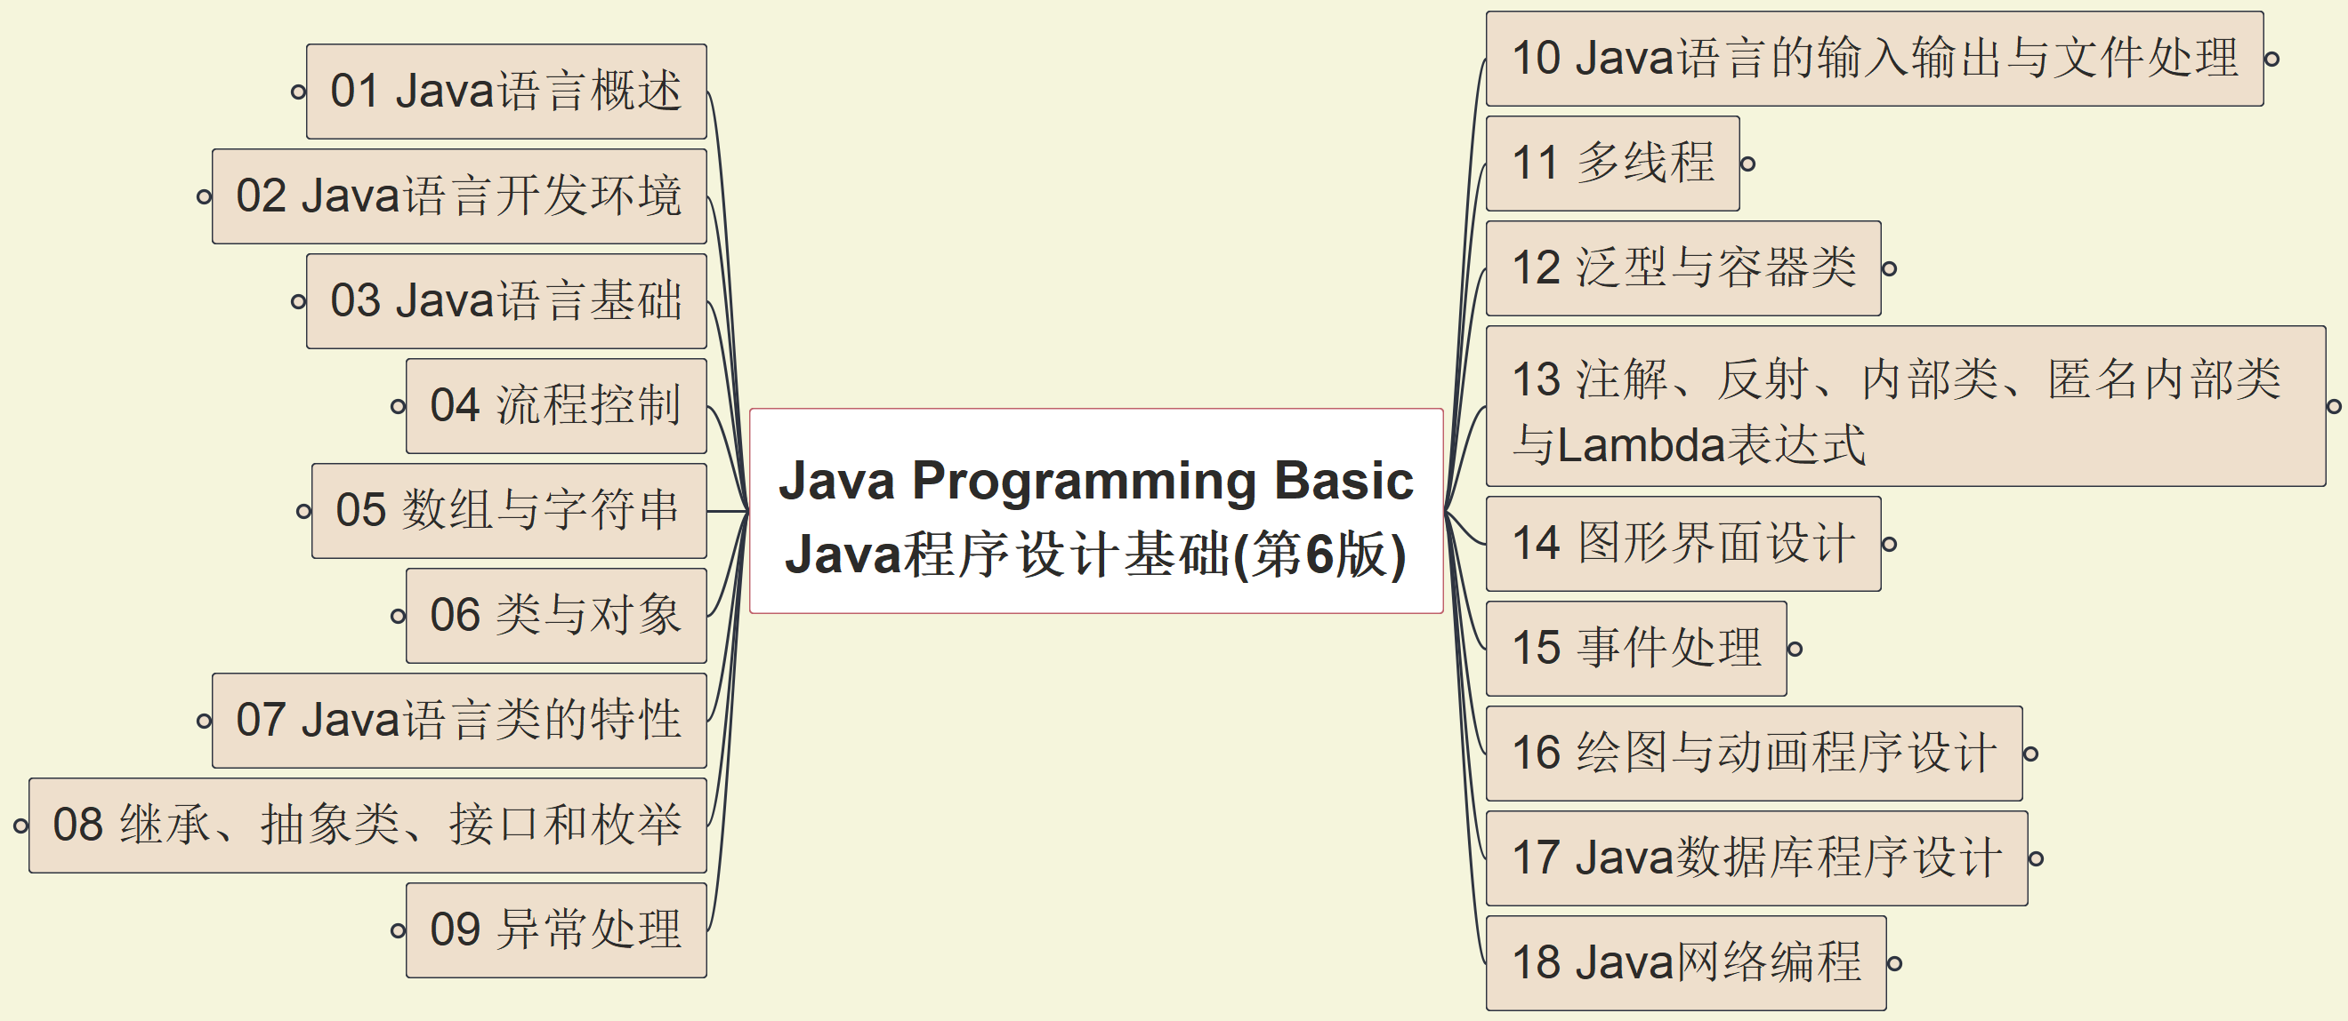
Java程序设计基础
开篇与介绍
Java的诞生与发展
001

Slide 2
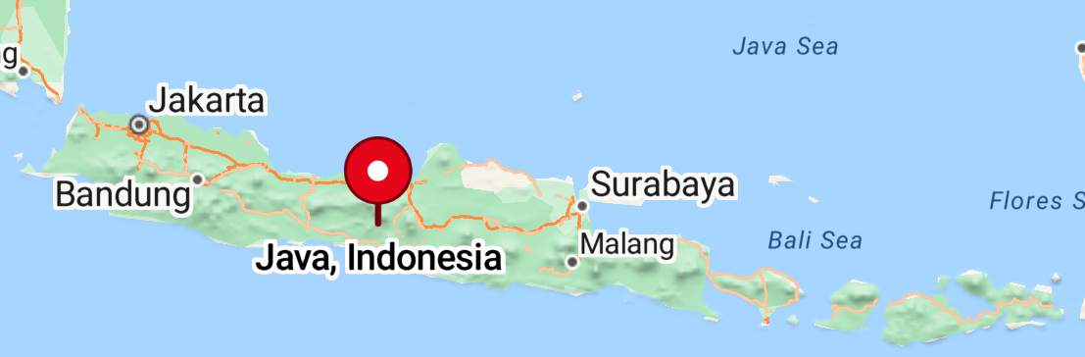

1.1 Java语言的诞生与发展
Java语言诞生于20世纪90年代初期
Java语言的前身是Sun Microsystems公司（Sun公司于2009年4月被Oracle公司收购）开发的一种用于智能化家电的名为Oak（橡树）的语言，它的基础是当时最为流行的C和C++语言
Java是太平洋上的一个盛产咖啡的岛屿的名字
1995年，Java这个被定位于网络应用的程序设计语言被正式推出
Java Server Page （JSP）技术的推出，更是让Java语言成为基于Web应用程序的首选开发工具。

Slide 3
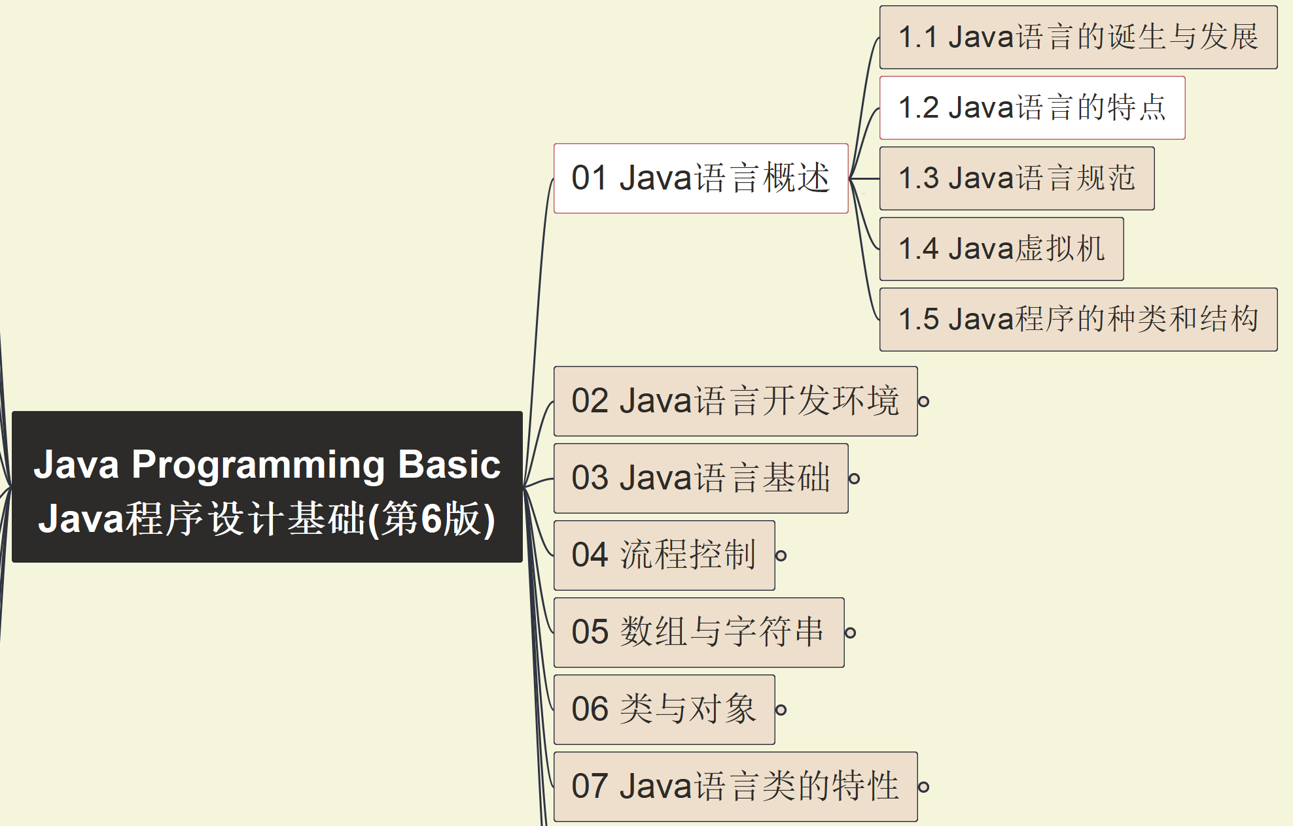
Java程序设计基础
1.2 Java语言的特点
002

Slide 4
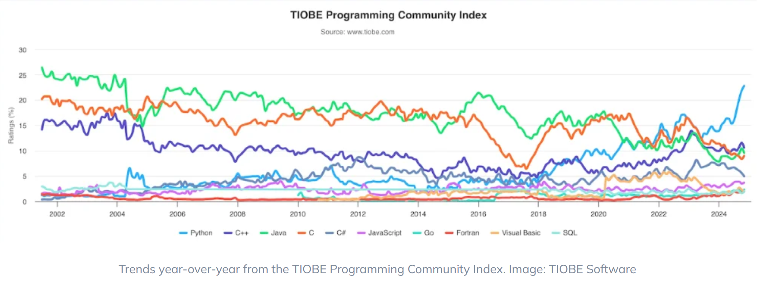
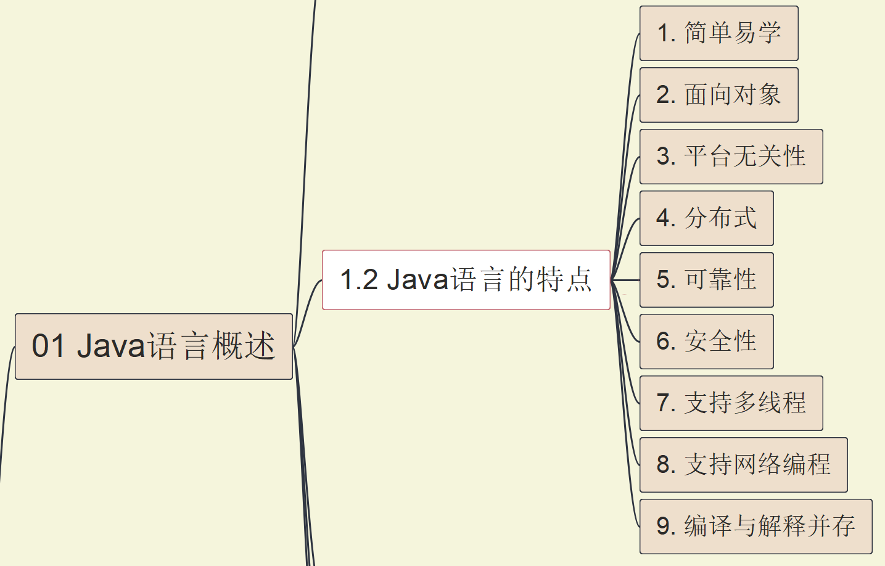
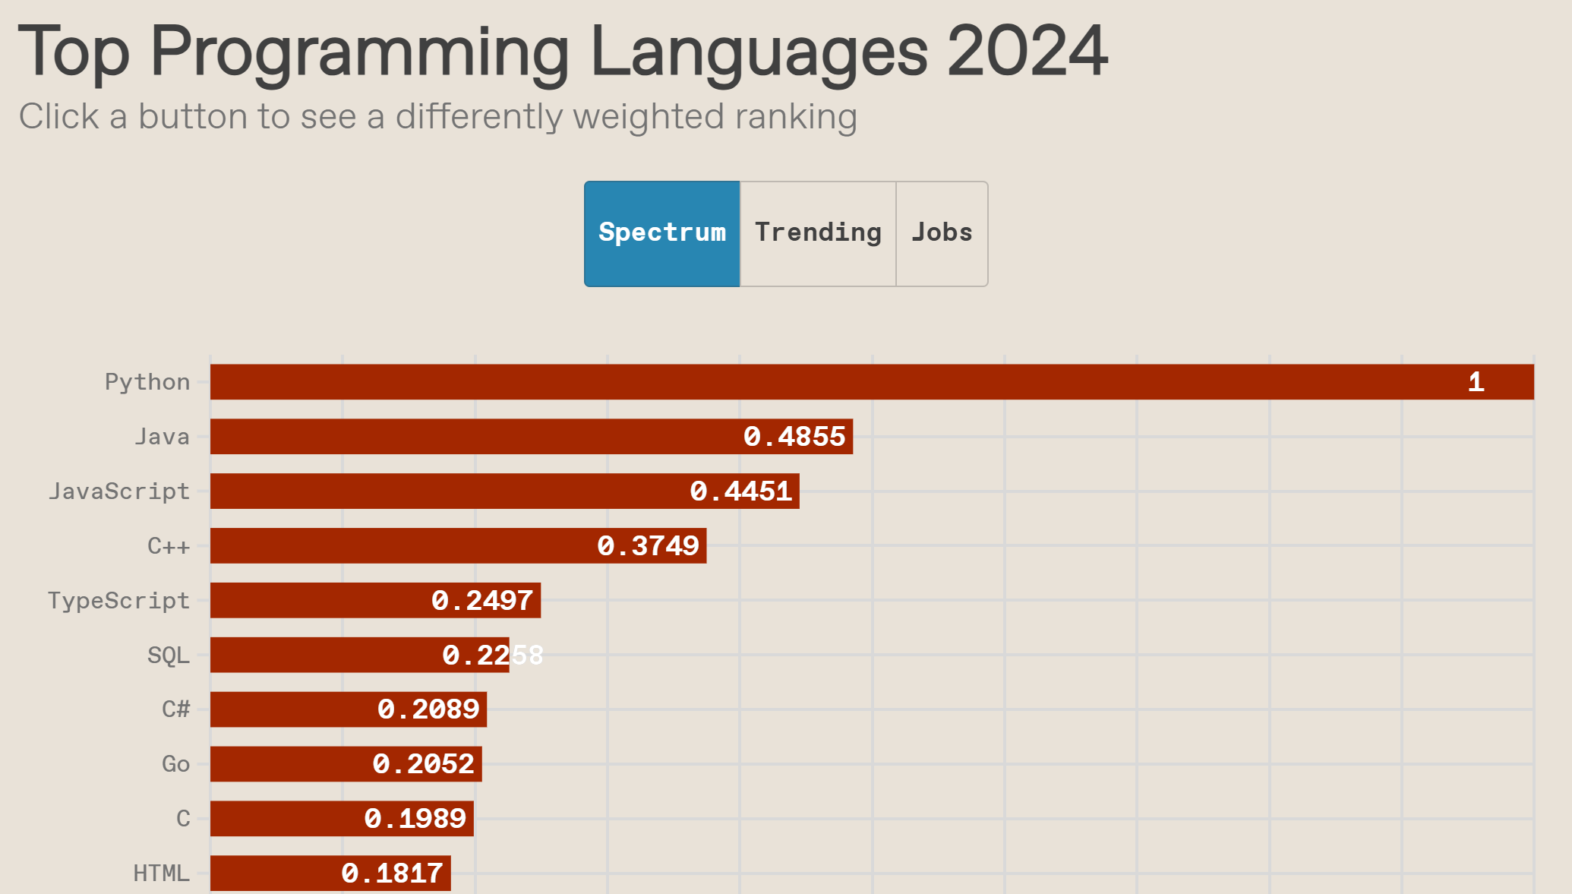
1.2 Java语言的特点
https://spectrum.ieee.org/top-programming-languages-2024

Slide 5
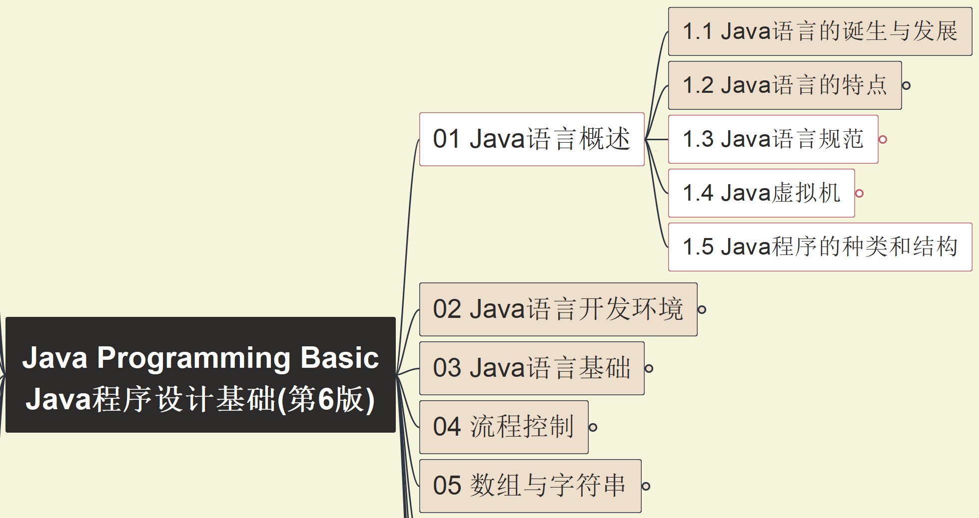
Java程序设计基础
1.3 Java语言规范 1.4 Java虚拟机
1.5 Java程序的种类和结构
003

Slide 6
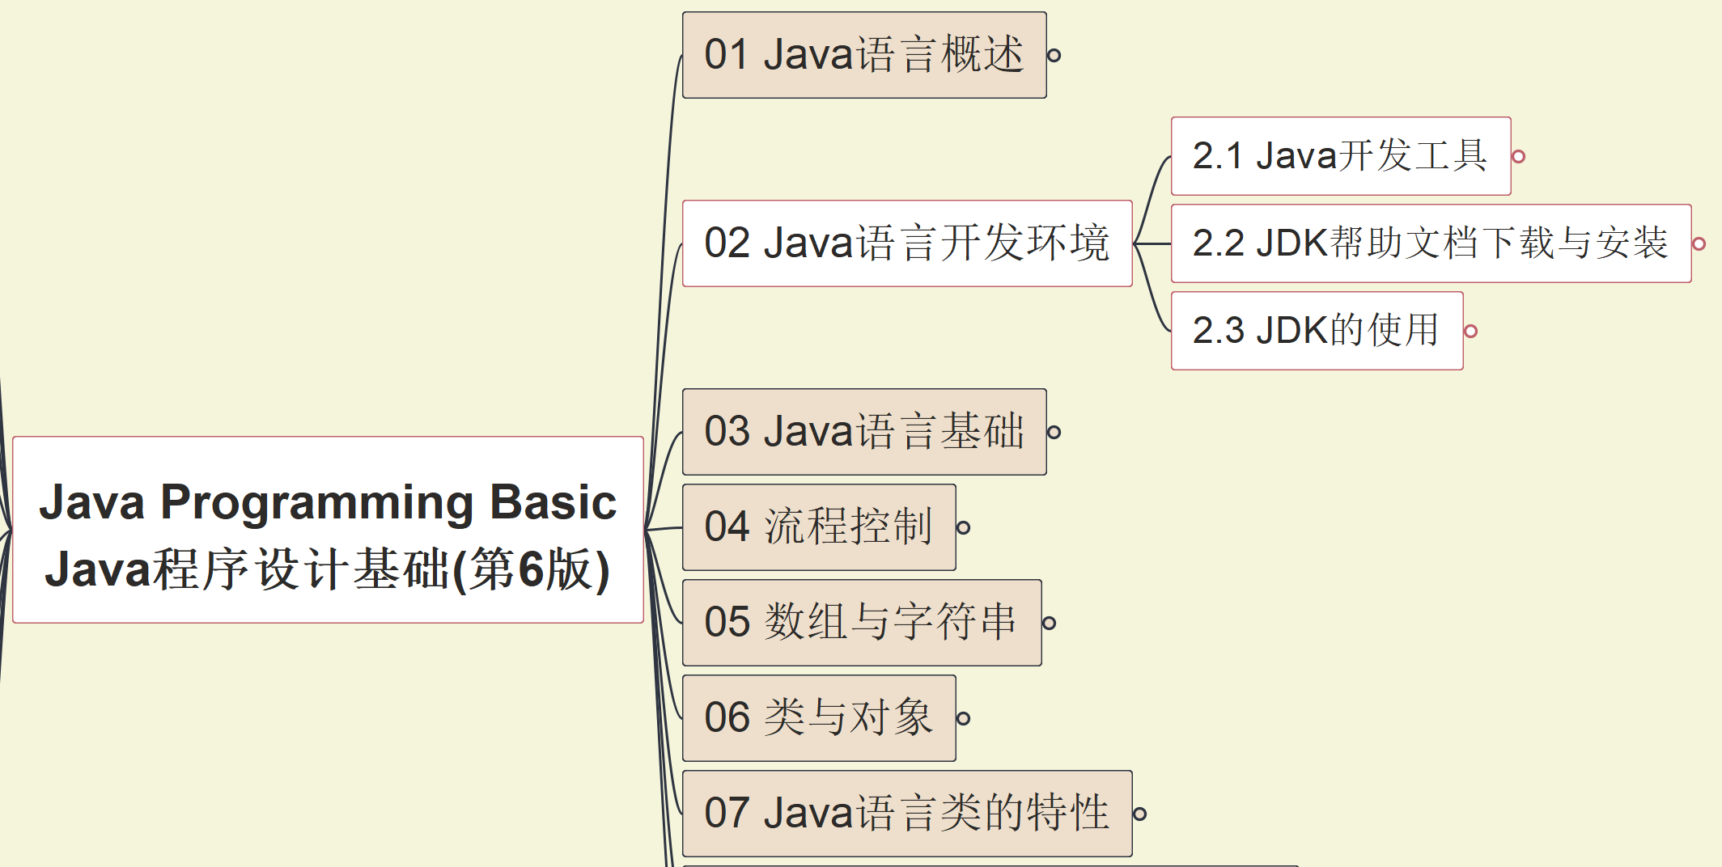

Java程序设计基础
02 Java语言开发环境
004

Slide 7
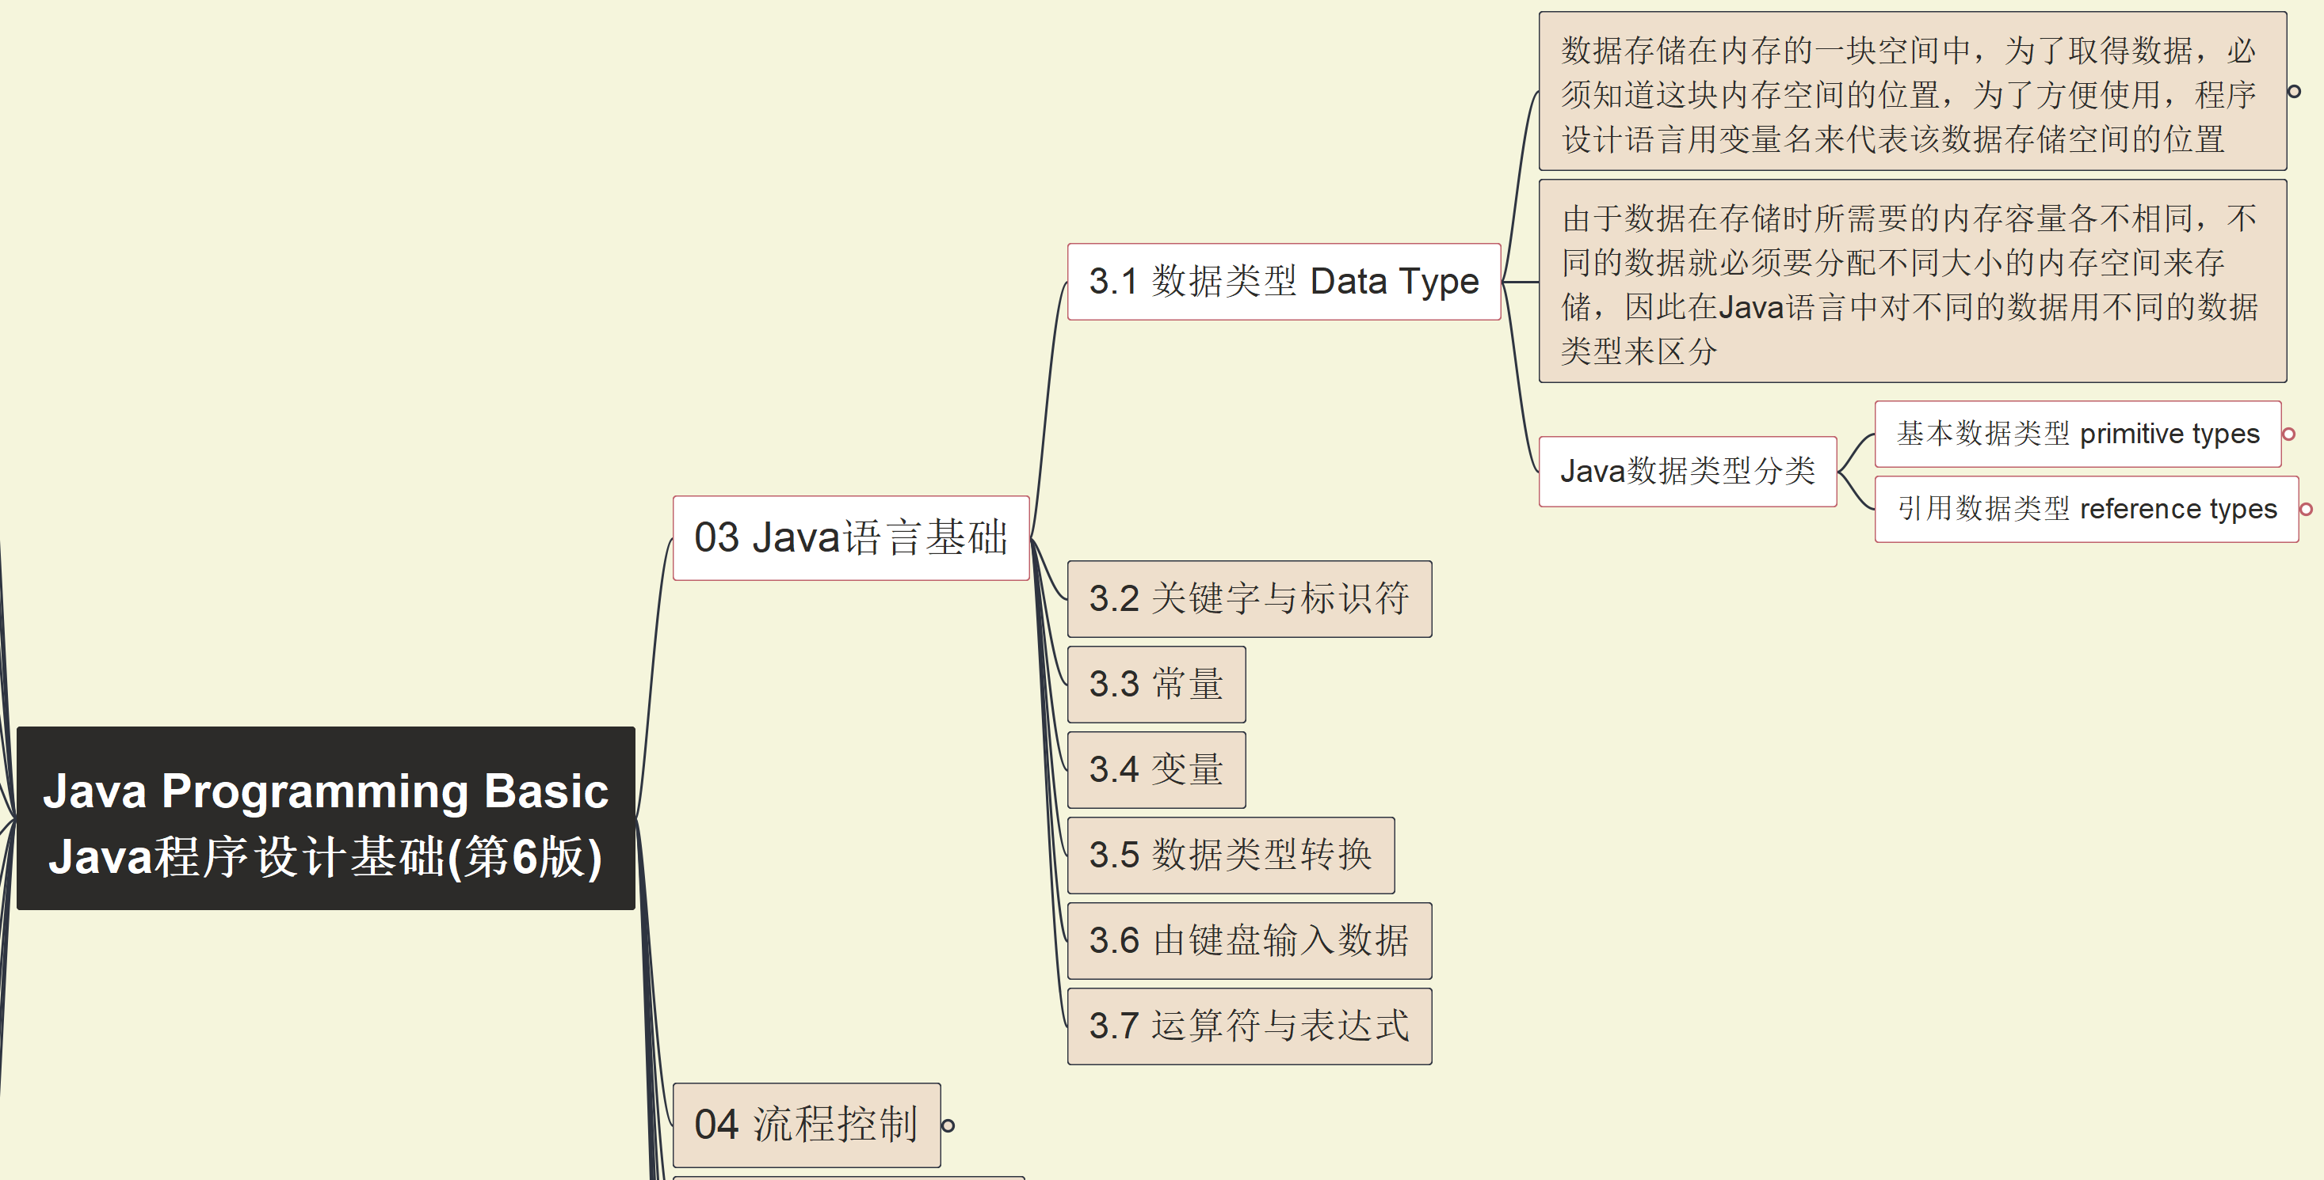
Java程序设计基础
03 Java语言基础 3.1 数据类型
005

Slide 8
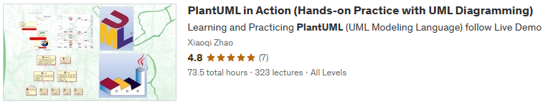
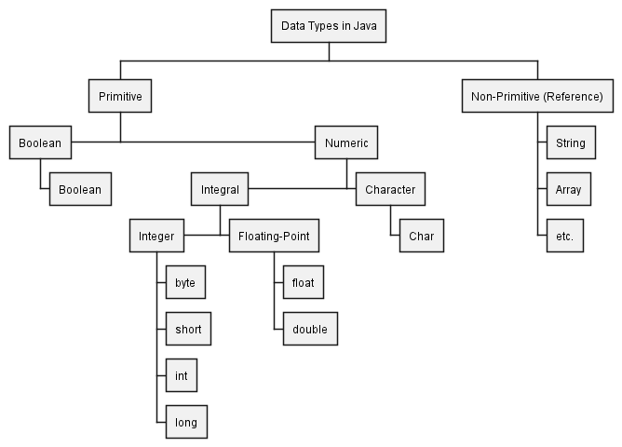
3.1 Java数据类型

Slide 9
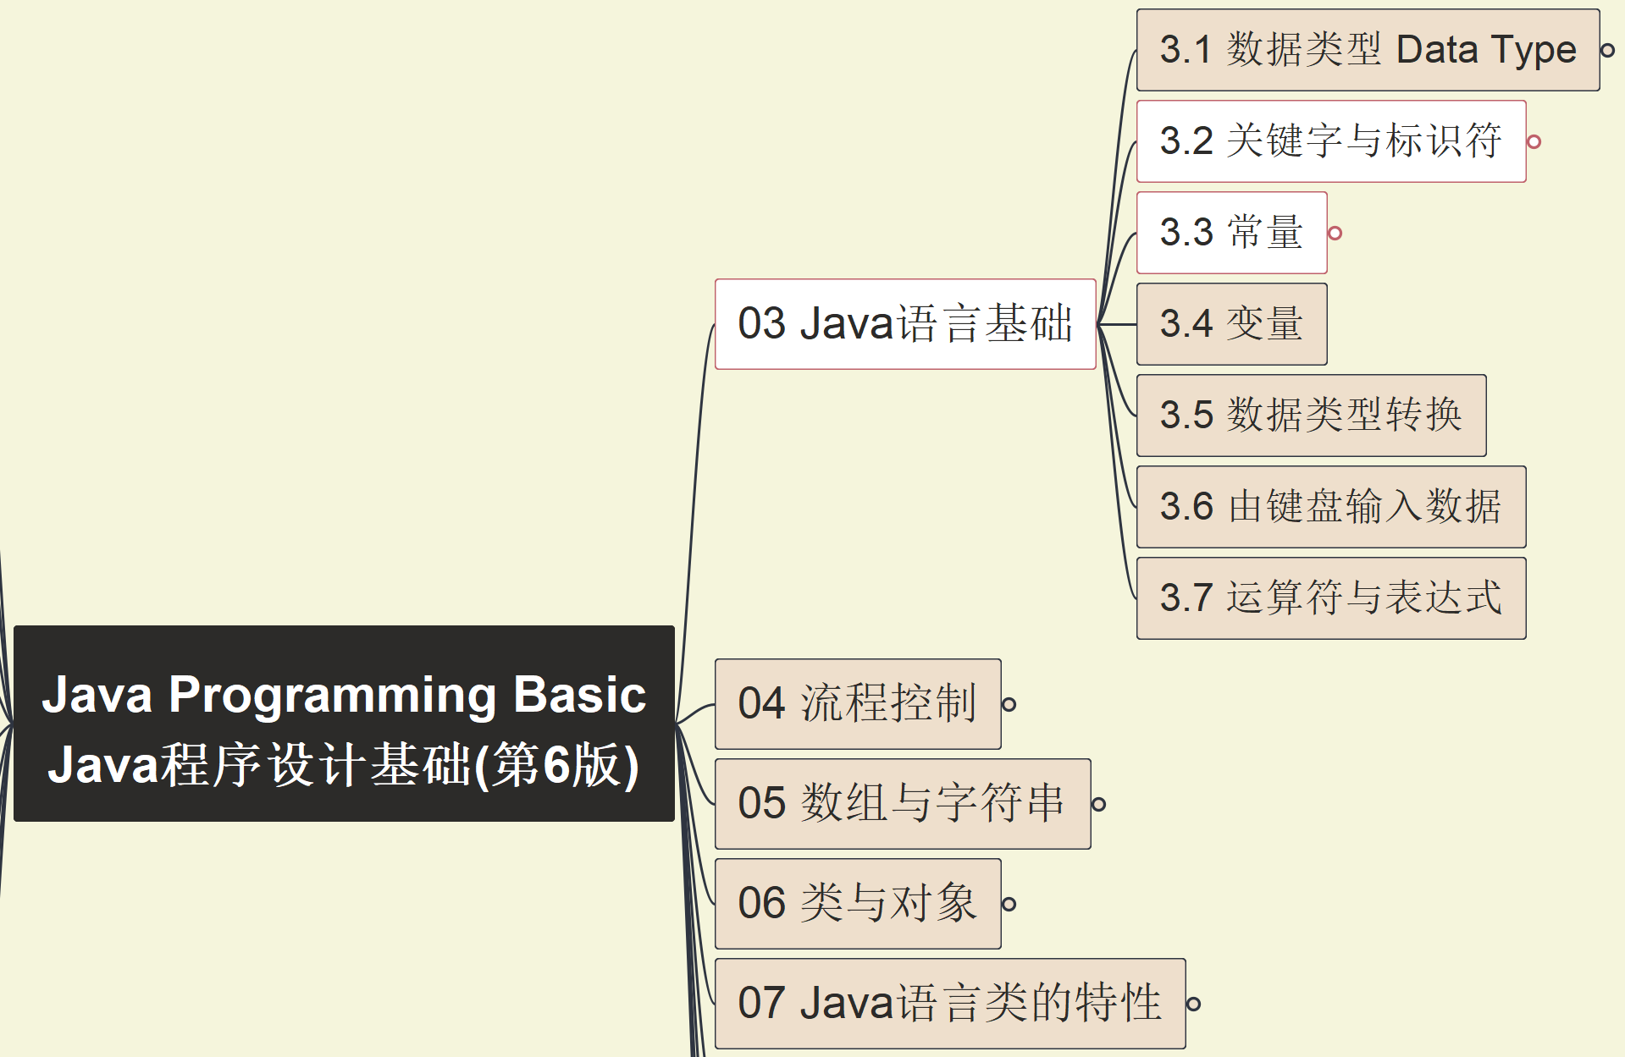
Java程序设计基础
03 Java语言基础 3.2 关键字与标识符 3.3 常量
006

Slide 10
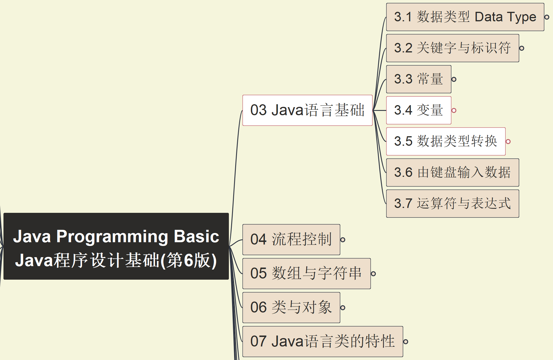
Java程序设计基础
03 Java语言基础 3.4 变量 3.5 数据类型转换
007

Slide 11
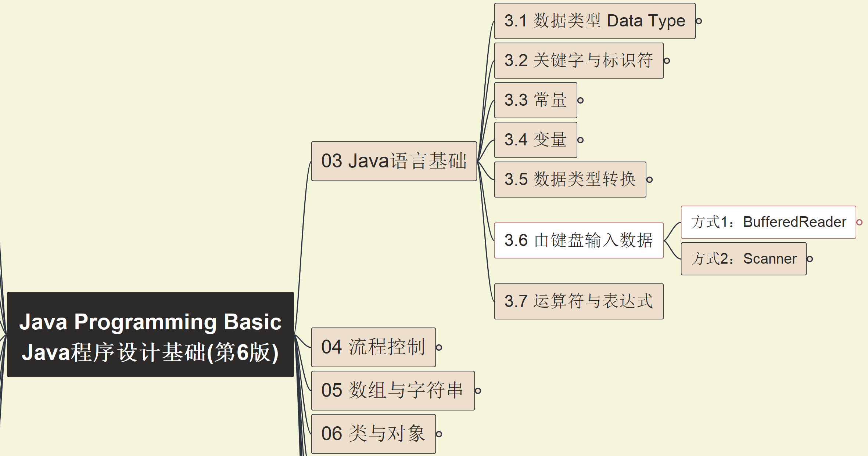
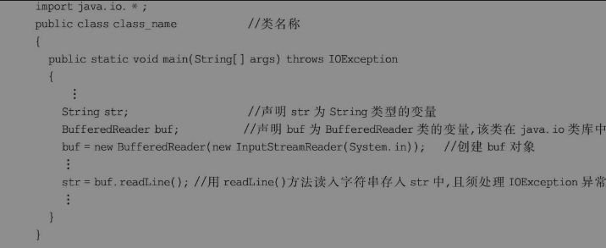
Java程序设计基础
03 Java语言基础 3.6 键盘输入数据-1
008

Slide 12
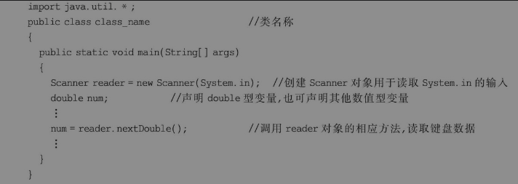
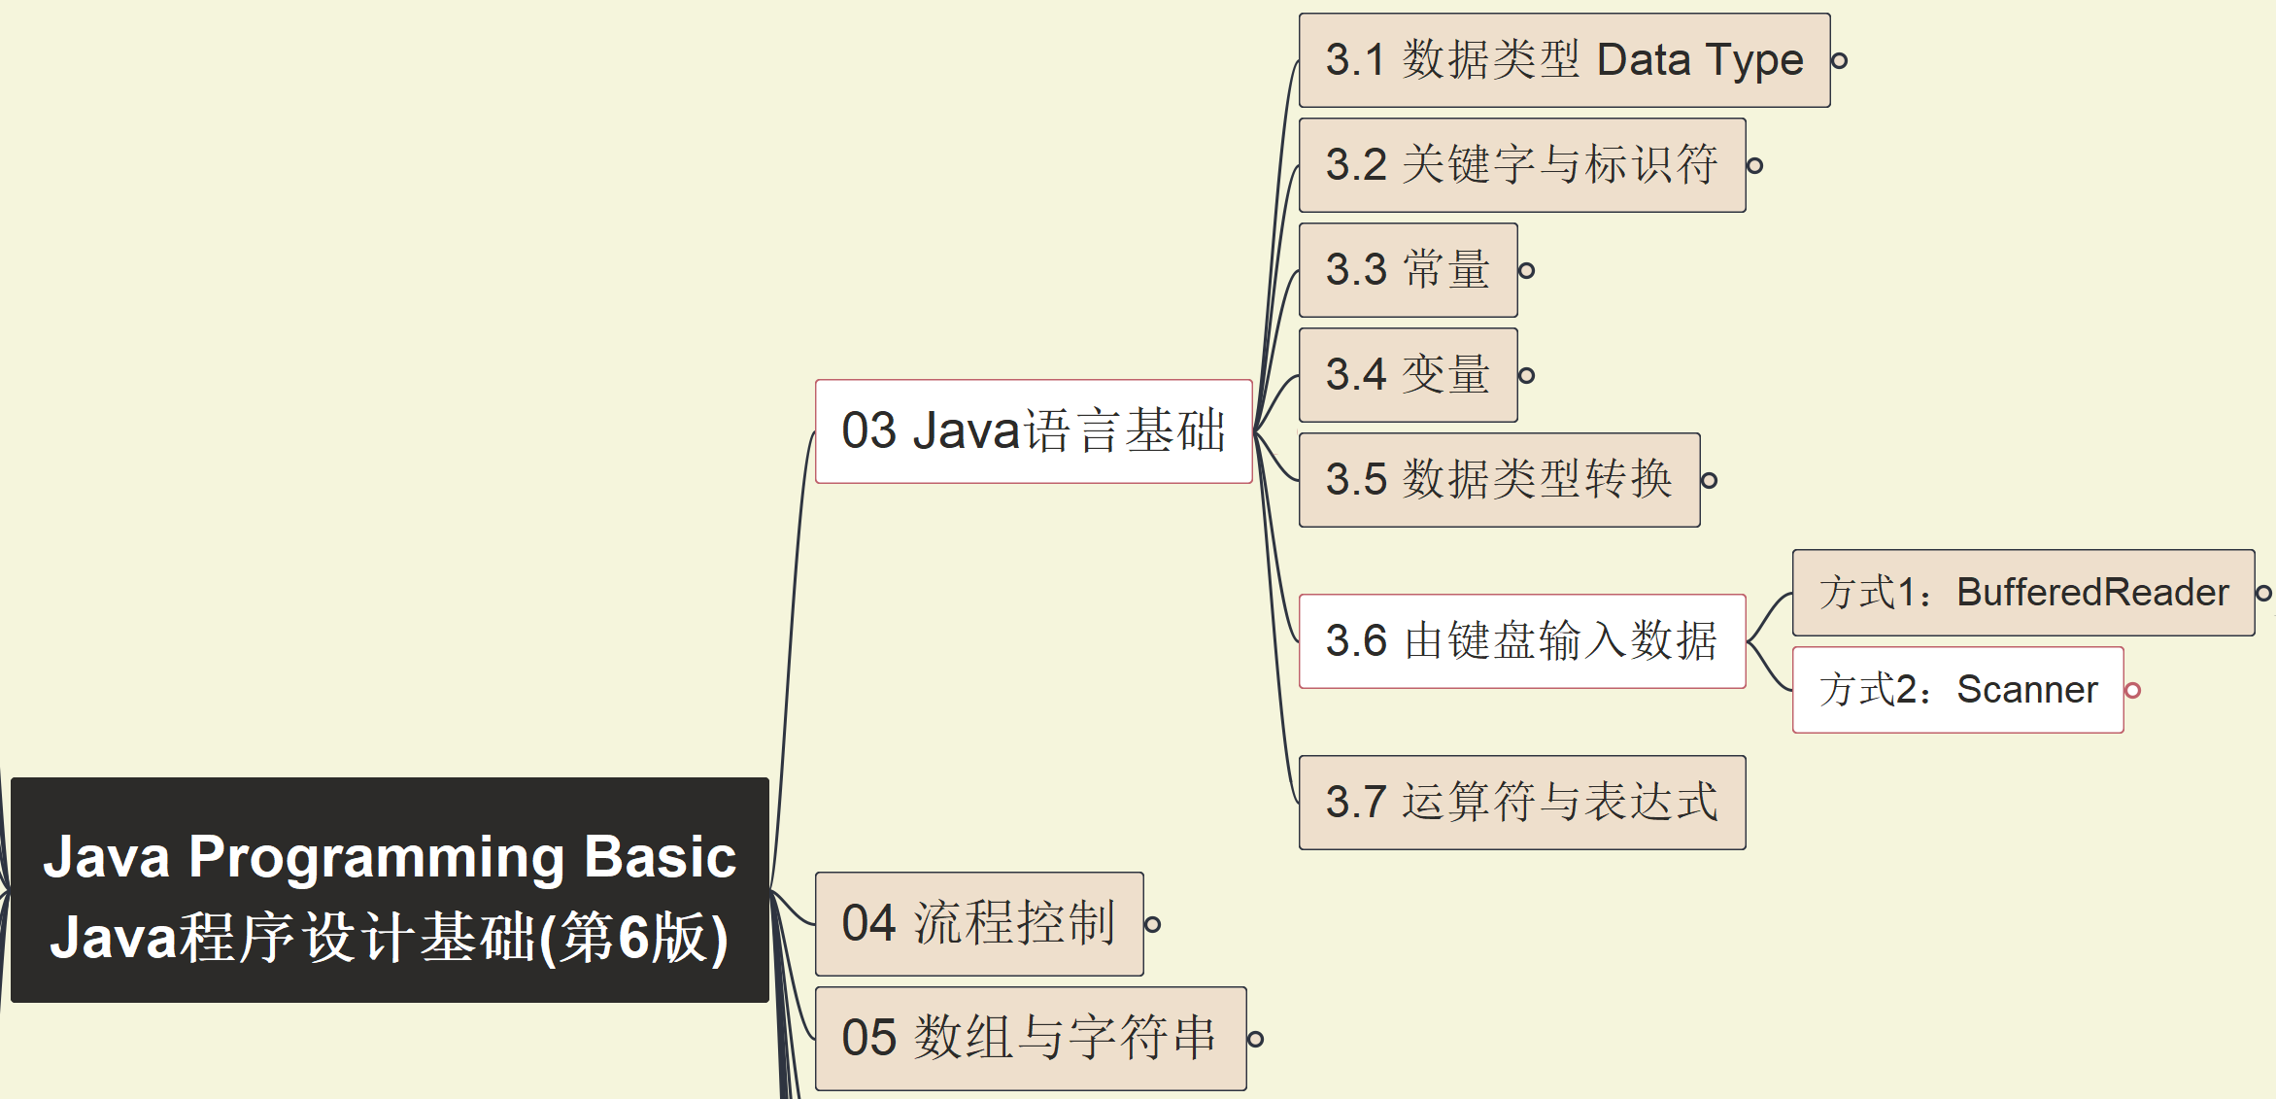
Java程序设计基础
03 Java语言基础 3.6 键盘输入数据-2
009

Slide 13
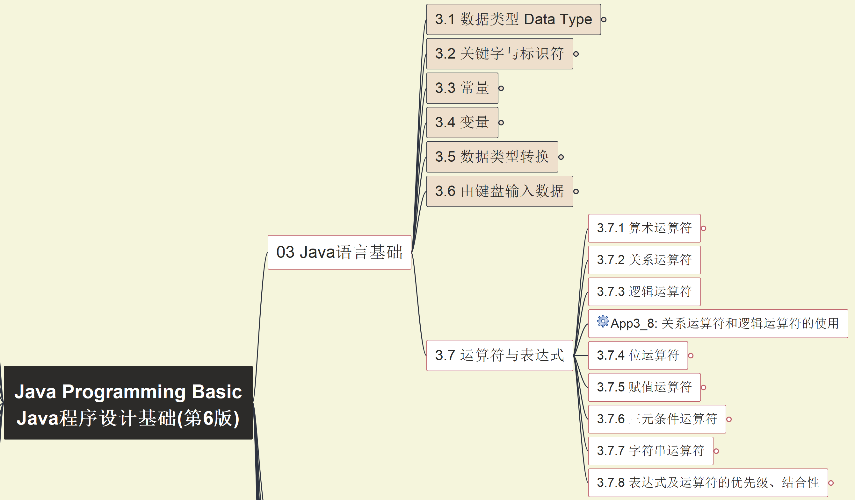
Java程序设计基础
03 Java语言基础 3.7 运算符与表达式
010

Slide 14
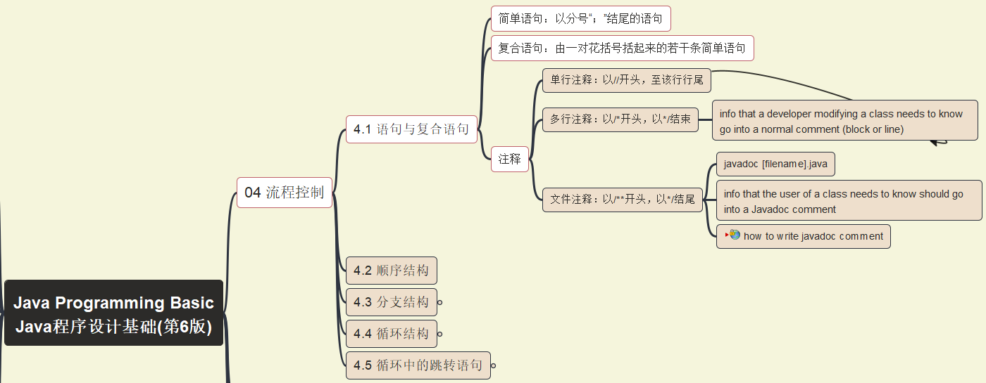
Java程序设计基础
03 流程控制 4.1 语句与复合语句，注释
011

